Slide 1
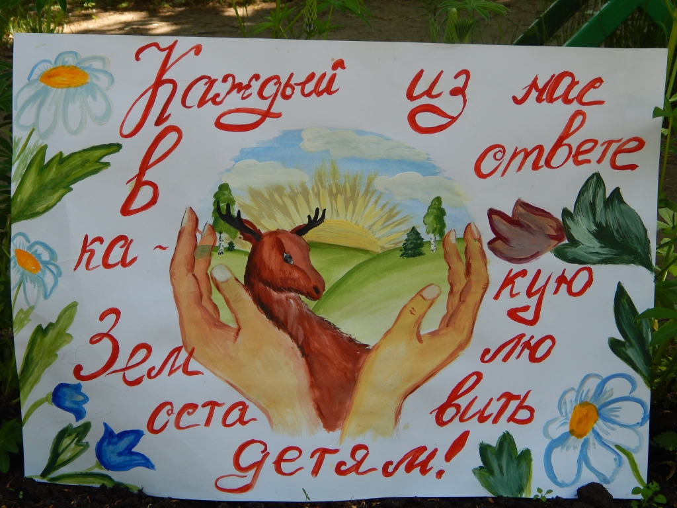
Мы речь свою ведем о том,
Что вся Земля наш общий дом.
Наш добрый дом, просторный дом.
Мы все с рожденья в нем живем.
Еще о том ведем мы речь,
Что мы наш дом должны беречь.
Давай докажем, что не зря,
На нас надеется Земля.

Slide 2
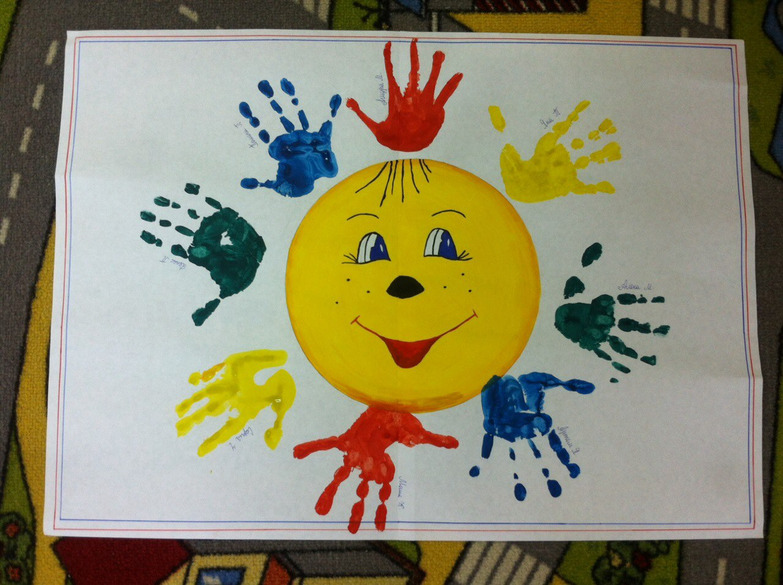
Любовь к природе и заботливое отношение к ней закладывается у детей только тогда, когда они видят примеры ежедневного, внимательного и заботливого отношения со стороны взрослых – воспитателей и родителей.

Slide 3
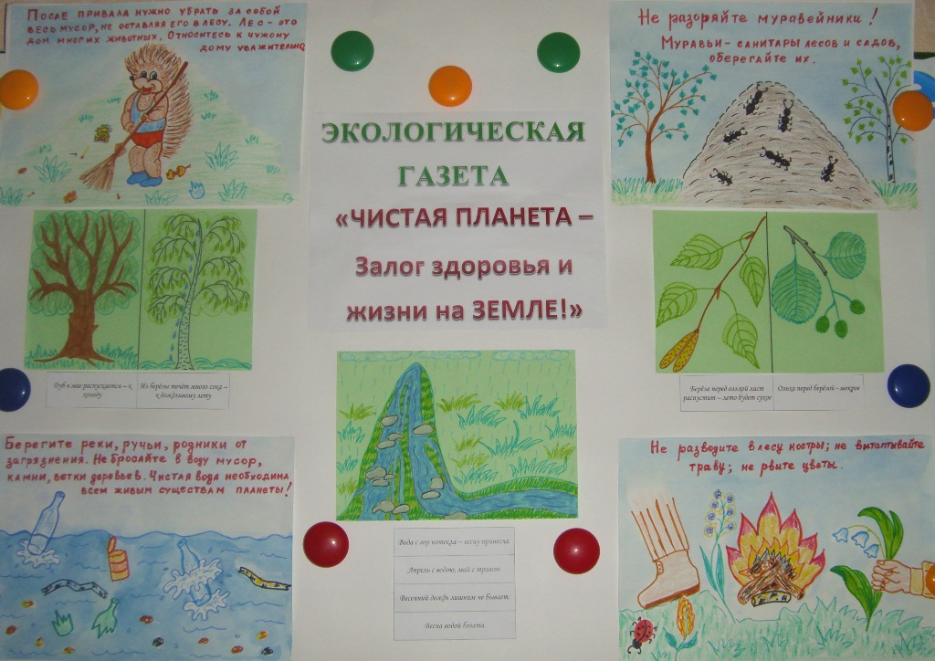
По ФГОС образовательный процесс необходимо строить на основе комплексно- тематического принципа, приближенного к «событийному», что позволит сделать жизнь детей детском саду более интересной и познавательной, а образовательный процесс – мотивированным. За основу реализации комплексно-тематического планирования принимаются следующие подходы: значимые события в природе, социальной жизни общества или праздник; значимое событие в литературном произведении; значимые события, специально смоделированные воспитателем, путем внесения новых, интересных предметов. Эффективным средством решения задач экологического воспитания дошкольников являются природоохранные акции. Я немного расскажу об акциях, проводимых в нашем детском саду.

Slide 4
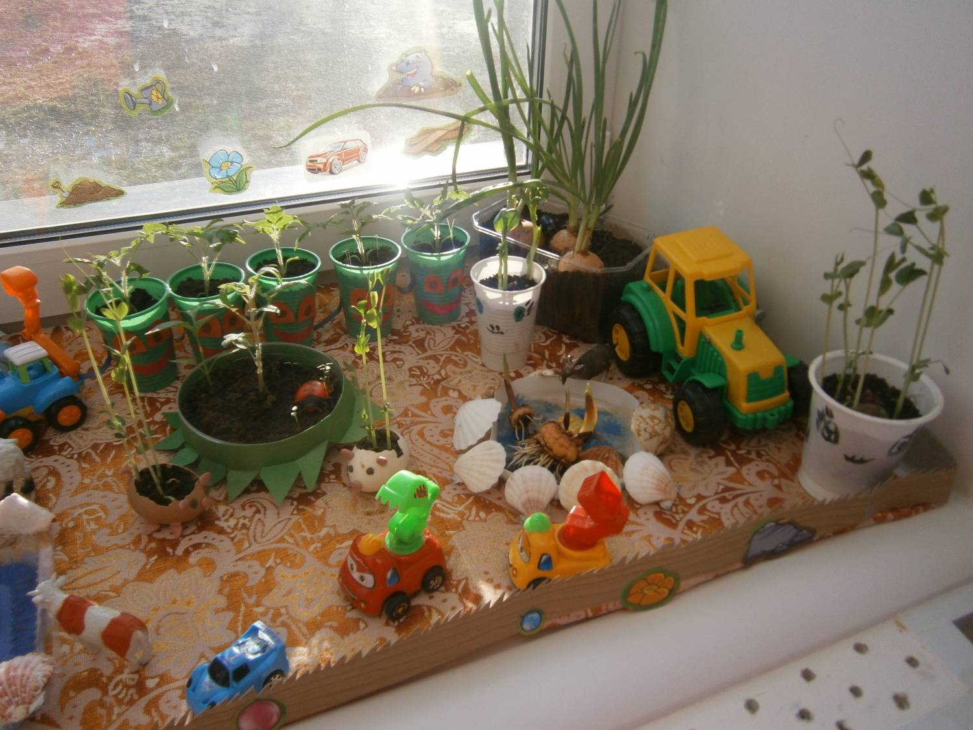
Акция «Огород на окне»

Slide 5
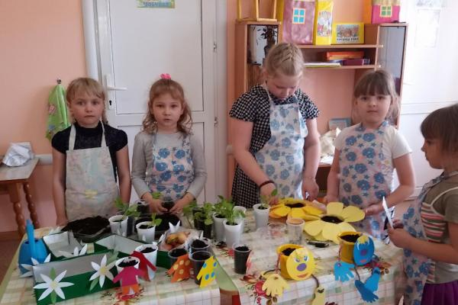

Slide 6
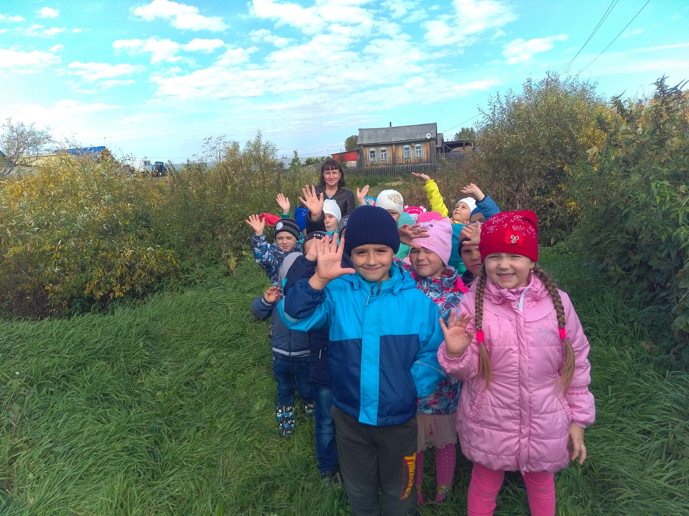
Акция «Люби и знай нашу реку Ик»

Slide 7
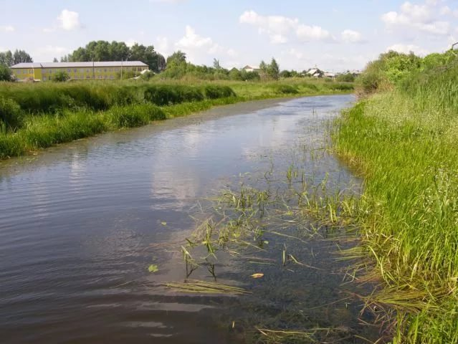

Slide 8
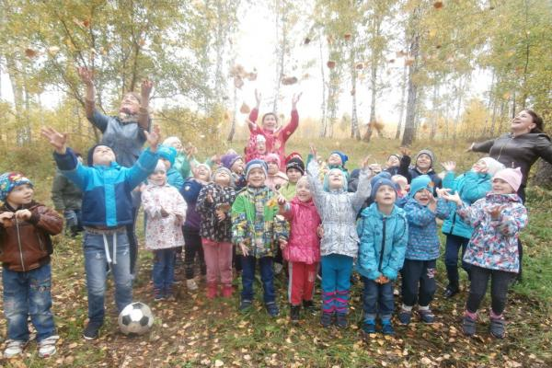
Акция «Береги и люби наш лес»

Slide 9
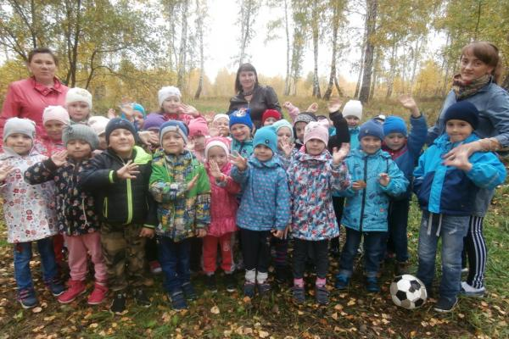

Slide 10
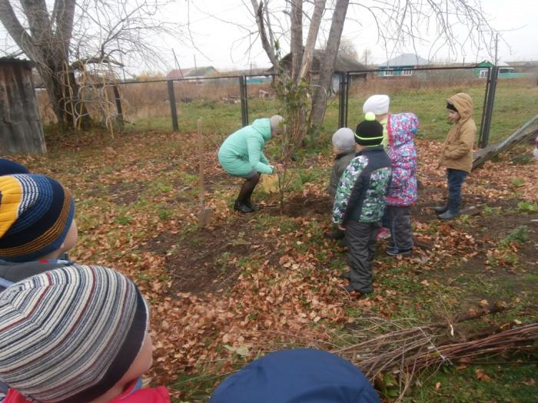
Акция «Живи, лес!»

Slide 11
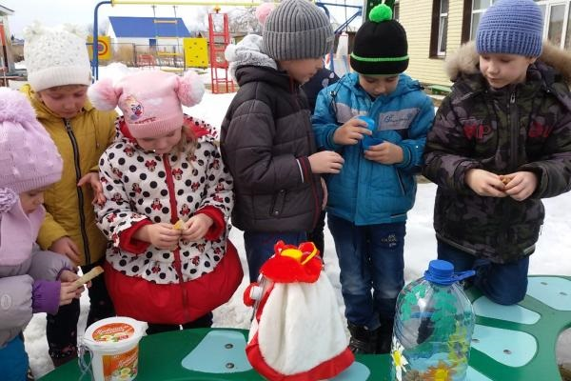
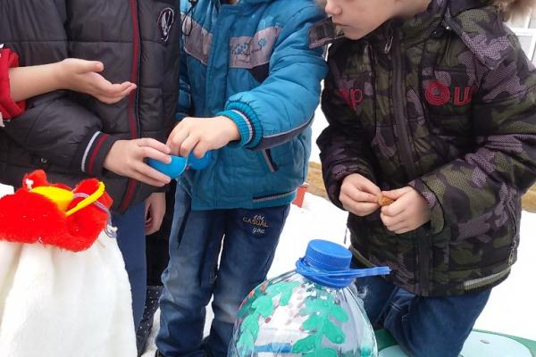
Акция « Скворечник для птиц»

Slide 12
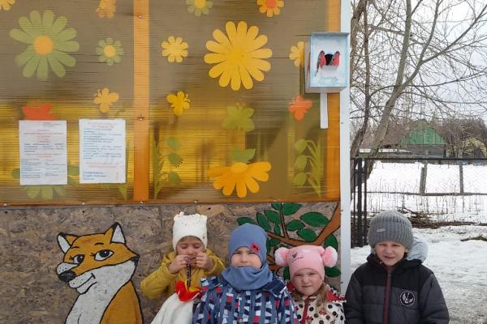

Slide 13
Спасибо за внимание!

